Slide 1


Đề tài:
Hệ thống tìm kiếm mặt bằng cho thuê thông minh
Nhóm 3, Cụm 1

Slide 2



Thành viên nhóm 3
Nguyễn Ngọc Bách
2151163668
Phạm Nhật Minh
2151163708
Đàm Khắc Thái
2151163722
Thành viên
Thành viên
Thành viên
Thành viên
Nguyễn Đăng Hoàng Giang
2151160496
Bùi Quang Đạo
2151163680
Thành viên
Thành viên

Slide 3

Nội dung
01
Giới thiệu
02
Mục tiêu hệ thống
03
Công nghệ sử dụng
04
Lợi ích cho sinh viên
05
Kết luận

Slide 4
Nội dung 01
Giới thiệu

Slide 5
Nội dung 02
Giới thiệu
Ý tưởng chính: Phát triển một hệ thống tìm kiếm mặt bằng cho thuê thông minh giúp kết nối chủ cho thuê và người tìm thuê một cách nhanh chóng, thuận tiện, và hiệu quả.
Bối cảnh: Hiện nay, nhu cầu thuê mặt bằng (như phòng học nhóm, không gian làm việc chung, phòng hội thảo) ngày càng tăng cao, đặc biệt là đối với sinh viên và các startup. Tuy nhiên, các giải pháp tìm kiếm truyền thống còn thiếu hiệu quả, mất nhiều thời gian và không tối ưu.
Ý tưởng cốt lõi: Xây dựng nền tảng ứng dụng thông minh, cho phép tìm kiếm, so sánh, đặt chỗ mặt bằng một cách dễ dàng với các tiêu chí linh hoạt như: vị trí, diện tích, giá thuê, tiện ích kèm theo, và thời gian sử dụng.
Cơ sở lý thuyết và công nghệ sử dụng

Slide 6
Nội dung 02
Mục tiêu hệ thống

Slide 7
Nội dung 03
Mục tiêu hệ thống
Mục tiêu chính:
Tạo ra một nền tảng tìm kiếm và đặt thuê mặt bằng nhanh chóng và chính xác.
Giảm thiểu thời gian và công sức cho sinh viên trong quá trình tìm kiếm không gian học tập, làm việc.
Mục tiêu cụ thể:
Phát triển hệ thống tìm kiếm theo các bộ lọc thông minh (vị trí, giá, diện tích, thời gian).
Tích hợp bản đồ số hóa để hiển thị vị trí mặt bằng trực quan.
Xây dựng tính năng đặt chỗ và thanh toán trực tuyến.
Hỗ trợ đánh giá và phản hồi từ người dùng để cải thiện chất lượng dịch vụ.
Đảm bảo hệ thống có giao diện thân thiện, dễ sử dụng cho cả chủ cho thuê và người tìm thuê.
KIẾN THỨC
CÔNG NGHỆ
Phân tích và thiết kế hệ thống

Slide 8
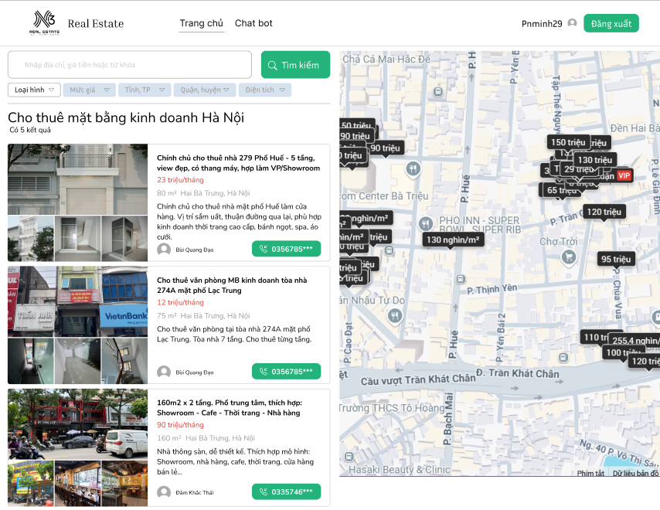
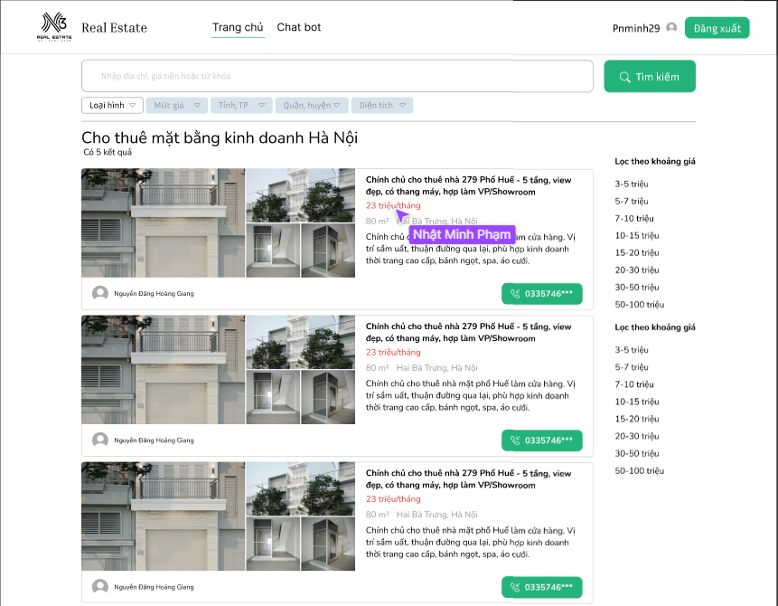
Nội dung 03
Mục tiêu hệ thống
Hình ảnh mình họa:
KIẾN THỨC
CÔNG NGHỆ
Phân tích và thiết kế hệ thống

Slide 9
Nội dung 03
Phân tích hệ thống và Công nghệ sử dụng

Slide 10
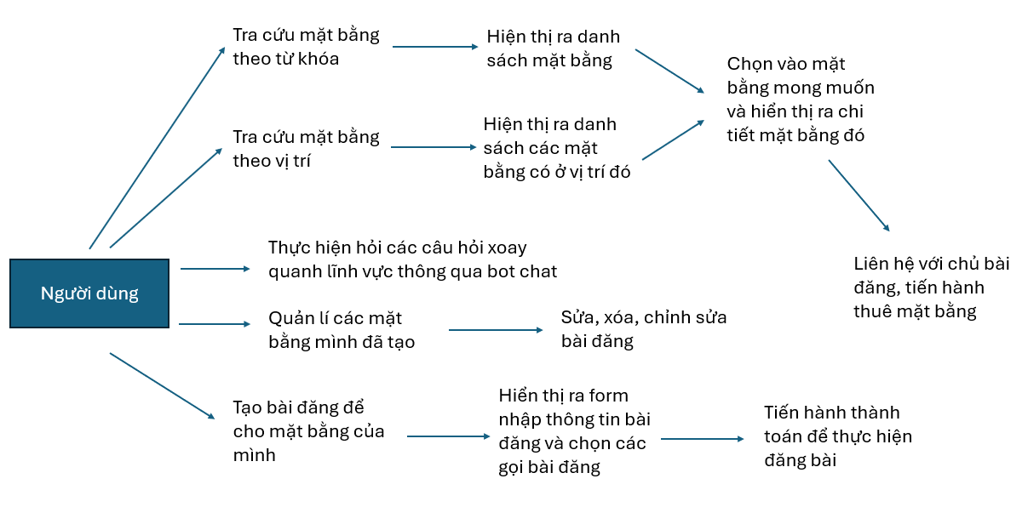
Nội dung 03
Luồng hoạt động của hệ thống
KIẾN THỨC
CÔNG NGHỆ
Phân tích và thiết kế hệ thống

Slide 11
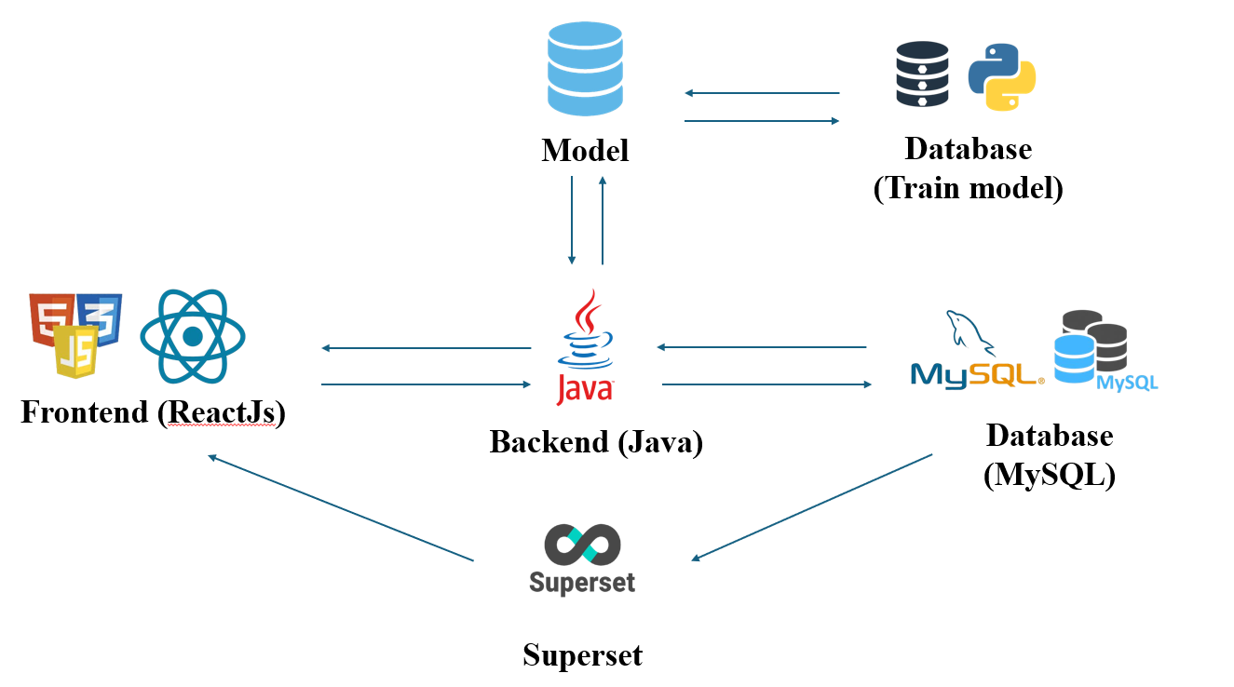
Nội dung 03
Sơ đồ phân tích hệ thống
KIẾN THỨC
CÔNG NGHỆ
Phân tích và thiết kế hệ thống

Slide 12
Nội dung 03
Mục tiêu hệ thống
Ngôn ngữ lập trình: Sử dụng ReactJS cho frontend và Python cho backend.
Cơ sở dữ liệu: SQLite để lưu trữ thông tin người dùng và mặt bằng.
Bản đồ số hóa: Tích hợp Google Maps API hoặc OpenStreetMap để cung cấp thông tin vị trí, .
Trí tuệ nhân tạo (AI): Sử dụng thuật toán học máy để gợi ý mặt bằng phù hợp dựa trên lịch sử tìm kiếm của người dùng.
Apache Superset: Hiển thị trực quan dữ liệu và xây dựng báo cáo
KIẾN THỨC
CÔNG NGHỆ
Phân tích và thiết kế hệ thống

Slide 13
Nội dung 04
Lợi ích cho người dùng

Slide 14
Nội dung 03
Lợi ích cho người dùng
Tiết kiệm thời gian: Người dùng không cần mất nhiều công sức và thời gian tìm kiếm mặt bằng phù hợp.
Tiết kiệm chi phí: Hệ thống cung cấp tính năng so sánh giá thuê, giúp tìm ra lựa chọn tối ưu với ngân sách hợp lý.
Linh hoạt và tiện lợi: Cho phép người dung đặt chỗ theo giờ hoặc ngày, tùy theo nhu cầu sử dụng.
Trải nghiệm thông minh: Nhờ tính năng gợi ý mặt bằng và đánh giá từ người dùng, người dung có thể chọn lựa các mặt bằng chất lượng và đáng tin cậy.
Hỗ trợ học tập và khởi nghiệp: Cung cấp không gian làm việc nhóm, học tập, và tổ chức sự kiện phù hợp cho các hoạt động học thuật và dự án khởi nghiệp.
KIẾN THỨC
CÔNG NGHỆ
Phân tích và thiết kế hệ thống

Slide 15
Nội dung 05
Kết quả
và đánh giá

Slide 16



Kết quả và đánh giá
Kết quả đạt được
Hạn chế
Hướng phát triển
Hệ thống tìm kiếm mặt bằng cho thuê thông minh là một giải pháp thiết thực và hiệu quả, đặc biệt đối với sinh viên và người trẻ khởi nghiệp.
Với công nghệ hiện đại và tính năng tiện ích, hệ thống không chỉ giúp tiết kiệm thời gian, chi phí mà còn nâng cao trải nghiệm tìm kiếm, đặt chỗ không gian làm việc, học tập.
Trong tương lai, hệ thống có thể mở rộng để phục vụ nhiều đối tượng người dùng hơn và trở thành công cụ hữu ích trong việc tối ưu hóa không gian cho thuê.
THANKS

Slide 17
THANKS
Notes:
我图网旗舰店，为梦想积攒力量！ https://meilechen.tmall.com

